Slide 1
Выпуск в обращение современных битумных материалов на активах Компании
ООО «Газпромнефть-Битумные материалы»
Коротков Алексей Викторович
01.12.2016 г. Москва

Slide 2
Глобальное изменение подхода к битумным вяжущим
Отрасль производства битумов изменилась! Из продукта «отходов» нефтепереработки современный битум превратился в высокотехнологичный продукт с высокой потребительской ценностью

Slide 3
Открытие в 2016 г. НИЦ по битумным материалам
Асфальтобетон
Оценка свойств асфальтобетонов и подбор их составов по отечественным, Европейским методикам, в том числе по методологии Superpave
Оценка свойств минеральной части на соответствие действующим нормативным документам
Органические вяжущие
Оценка качества применяемых вяжущих материалов (битумов, ПБВ, эмульсий)
Разработка рекомендаций по применению и хранению вяжущих материалов
Разработка вяжущих с учетом климатических особенностей регионов
Битумопроизводные материалы
Разработка продуктов способствующих продлению сроков службы асфальтобетонных и цементобетонных покрытий
Сопровождение применения продуктов
Разработка и внедрение передовых методик испытаний
Оценка долговечности применения материалов
Разработка рекомендаций по применению материалов
Участие в отраслевых и межотраслевых НИР и НИОКР
по разработке, производству и применению битумных материалов
Межотраслевой Научно-Исследовательский Центр по битумным материалам позволяет осуществлять разработку вяжущих с учетом специфики региона, а также проводить комплексное сопровождение продукции

Slide 4
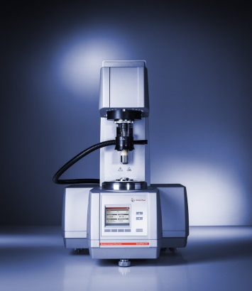
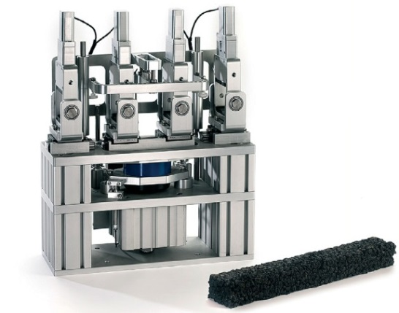
Уникальный состав лаборатории обеспечивает полный цикл исследований вяжущих и асфальтобетонов
Оценка сырья для производства вяжущих
Комплексная оценка качества битумов, подбор рецептур ПБВ
Оценка стабильности показателей вяжущего
Оценка надежности асфальтобетона
Вязкость
Групповой химический состав (Iatroscan MK-6)
Содержание парафинов
Реологические характеристики на всем температурном интервале:
RV (Rheolab QC)
DSR (A.Paar MCR 102 SmartPave)
BBR
ABCD
Групповой химический состав
Микроструктура (микроскоп Zeiss)
RTFOT
PAV
Устойчивость ПБВ/PMB к расслаиванию при хранении (EN 13399)
Асфальтоанализатор
Гиратор
Роликовый компактор
Устойчивость к образованию пластической и абразивной колеи (Prall)
Усталостная трещиностойкость
Устойчивость к климатическим факторам (Xenotest)

Slide 5
Важнейшие задачи научно-исследовательского центра
Научно-Исследовательский Центр ГПН-БМ
Работники организации
дорожной отрасли
Отраслевые лаборатории
Обучение
Практика НИР
Обмен опытом
Методическое сопровождение
Межотраслевые исследования
Стандартизация и НМД
Обмен опытом
Конференции и семинары
Сотрудники
Заказчика
Отраслевые научные союзы и объединения
Формирование высокопрофессиональной среды
Интеграция отраслевого научно-исследовательского потенциала
Комплексное взаимодействие Общества с участниками рынка
Концентрация лучших межотраслевых методик и практик
Активное участие в создании государственных стандартов
Повышение квалификации специалистов
Аккредитация лабораторий в НСА
Проведение испытаний в испытательной лаборатории для подтверждения их соответствия требованиям безопасности, установленным в техническом регламенте
Студенты
профильных ВУЗов
Международные профильные организации и партнёры

Slide 6
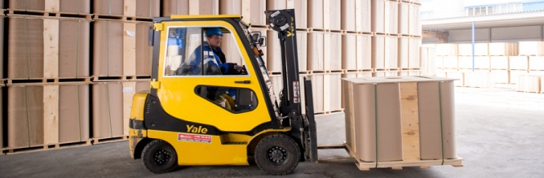
Общество производит и реализует комплексный ассортимент современных битумных материалов
 | ГПН-МНПЗ | ГПН-ОНПЗ | ЯНОС | ГПН-РЗБМ | ГПН – Total ПМБ | НОВА-Брит
ГОСТ 22245-90 | БНД 40/60, 60/90, 90/130
ГОСТ 6617-76 | БН 70/30, 90/10 |  | БН 70/30, 90/10
ГОСТ 9548-74 |  | БНК 40/180 | БНК 45/190, 40/180
СТО 00149765-006-2013 |  |  | БНК 115/15
ГОСТ 33133-2014 | БНД 50/70, 70/100, 100/130 | БНД 50/70, 70/100, 100/130 | БНД 70/100, 100/130 | БНД 50/70, 70/100, 100/130
СТО АВТОДОР 2.1-2011 | БНДУ 85 |  |  | БНДУ 60, 85 |  | БНДУ 60,85
EN 12591:2009 | BITUMEN 50/70, 70/100 |  | BITUMEN 50/70, 70/100, 100/150, | BITUMEN 50/70, 70/100, 100/150, 160/200
ГОСТ Р 52056-2003 |  | ПБВ 40, 60, 90, 130, 200 |  | ПБВ 40, 60, 90, 130, 200 | ПБВ 60, 90 | ПБВ 40, 60, 90, 130
СТО АВТОДОР 2.30-2016 |  |  |  | ПМБ_{сбс} 35/50, 50/70, 70/100, 100/130
СТО 11352320-001.01.2014 |  |  |  |  | 60, 90 (Стандарт/ Премиум)
ПНСТ-85 |  |  |  | Более 10 марок (PG)
ГОСТ Р 52128-2003 | ЭБК-1, 3 | ЭБК-1, 2, 3 |  |  | ЭБК-1, 3 | ЭБК/ ЭБА/ ЭБПК/ ЭБПА-1,2,3
Реализованы мероприятия по получению деклараций о соответствии на битумы по ГОСТ 33133-2014 в соответствии с требованиями технического регламента Таможенного союза «Безопасность автомобильных дорог» (ТР ТС 014/2011) на АО «Газпромнефть – МНПЗ» и ОАО «Славнефть-ЯНОС»

Slide 7
Декларирование битумов - актуальные вопросы.
ПРОЦЕССИНГ
ГПН-БМ
РН-Битум
ГПН-БМ
Лукойл
НИЦ
Реализация
Реализация
Хранение
Терминал
Может ли в качестве Заявителя выступать собственник продукции, передающий на ответственное хранение продукт и осуществляющий проверку качества отгружаемой продукции с привлечением 3-х лиц на терминале хранения?
Кто должен выступать Заявителем при декларировании, в случае реализации продукции из битумных хранилищ (терминалов), в которые может поступать продукция, выпущенная разными нефтеперерабатывающими заводами?

Slide 8
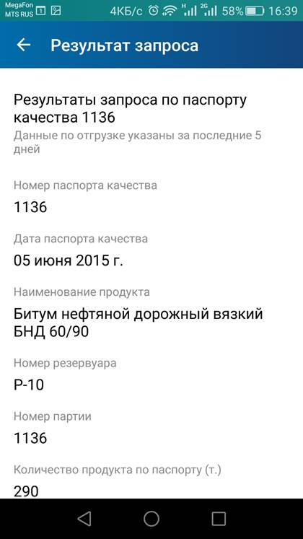
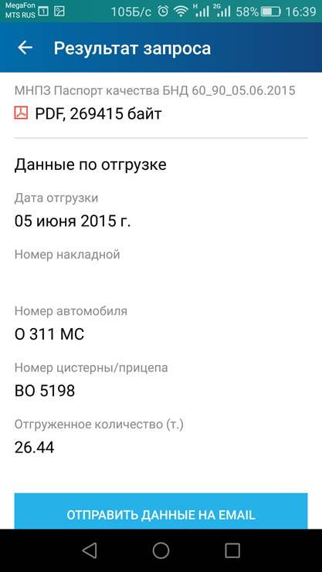
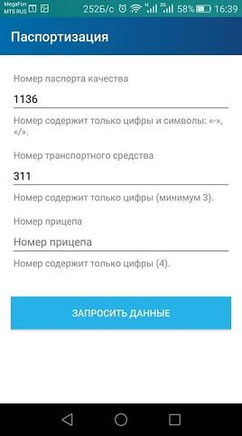
В рамках борьбы с контрафактным битумом на рынке и повышения открытости в вопросах качества Компания предложила новый сервис
Основные задачи комплексного мобильного приложения «Паспортизация», запущенного с 1 января 2016 г.:
Актуальная информация по отгрузке битумной продукции в режиме онлайн.
Актуальная информация по качеству партии, скан-копии паспорта качества.
1. Ввод исходных данных
2. Получение актуальной информации по отгрузке продукции

Slide 9
Деятельность ГПН-БМ способствует качественному развитию дорожной отрасли
Осуществление комплексных поставок битумных материалов способствующих увеличению сроков службы дорожных покрытий
Разработка продуктов отвечающих условиям эксплуатации, с учетом климатических особенностей
Прозрачность поставок битумных материалов от завода до потребителя (модуль паспортизация)
Возможность оказания технологической поддержки подрядных организаций по подбору состава асфальтобетона (в т.ч. по ПНСТ), разработке регламентов выполнения работ, а также техническое сопровождение строительства и ремонта автомобильных дорог
Повышение квалификации специалистов для формирования высокопрофессиональной среды
Использование лучших межотраслевых методик и практик дорожного строительства
«Мы создаем битумные материалы и вместе строим надежные дороги»

Slide 10
Контакты
ООО «Газпромнефть-Битумные материалы»
Алексей Коротков (812) 493-25-66, доб. 7330 Начальник управления разработки технологий и контроля качества Korotkov.AV@gazprom-neft.ru

